Slide 1
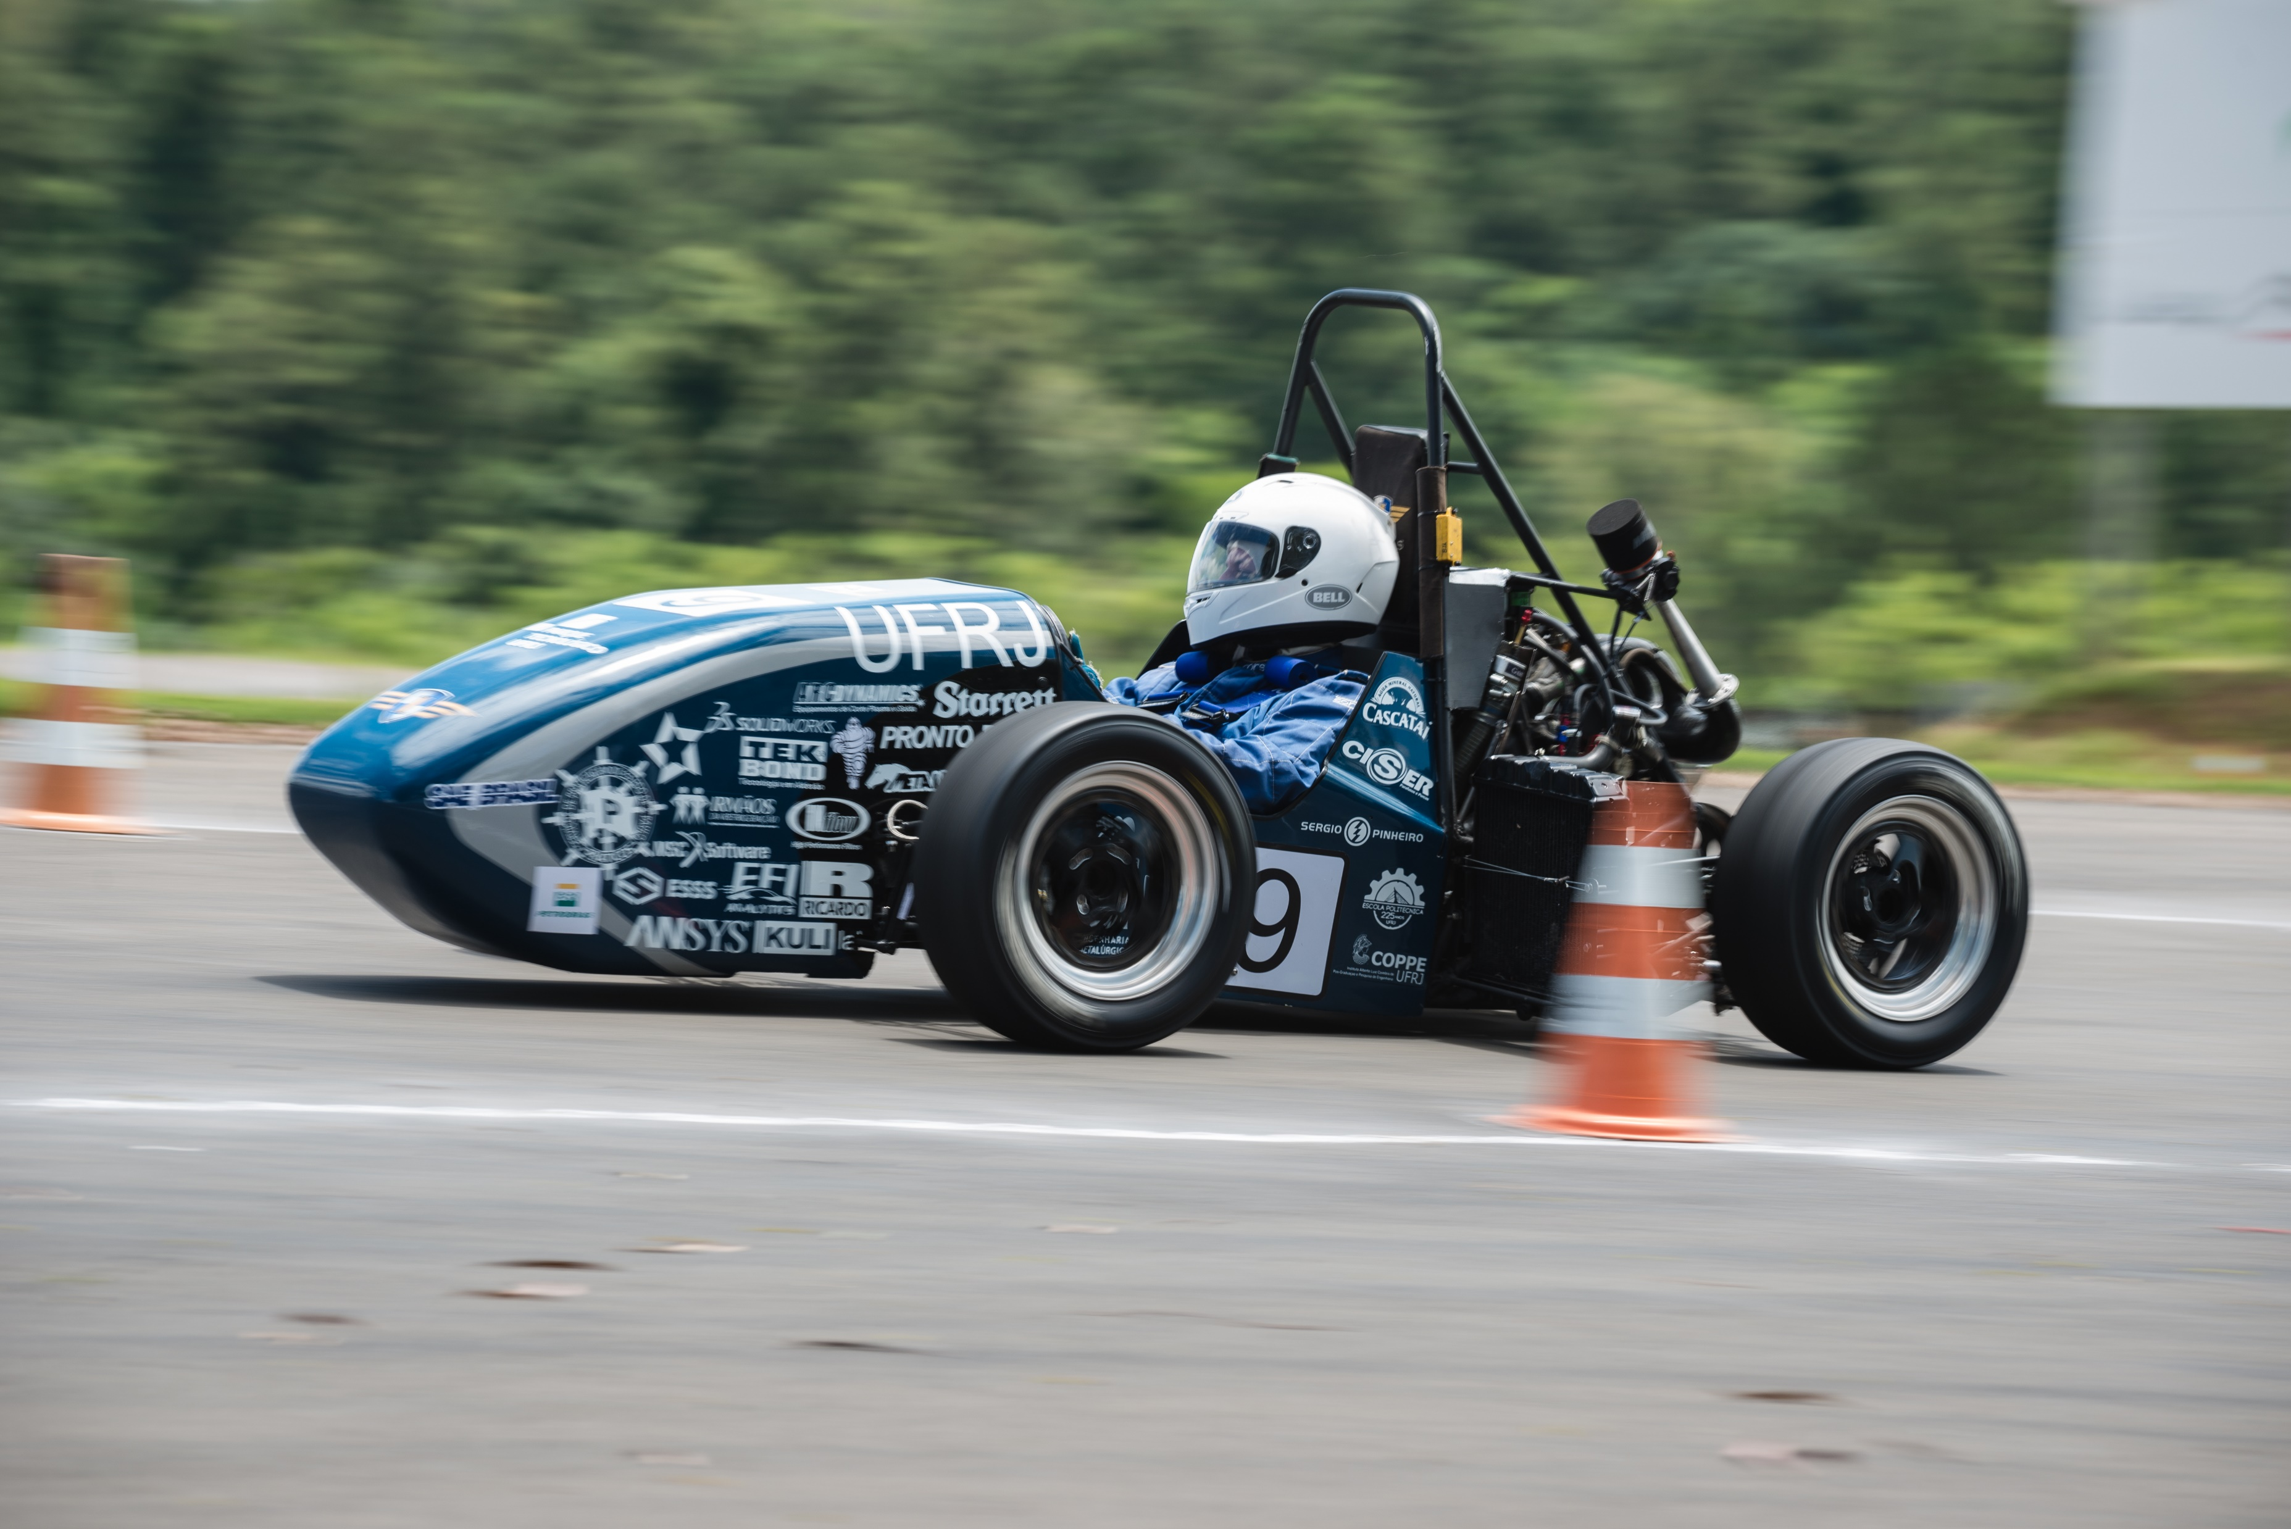

Slide 2
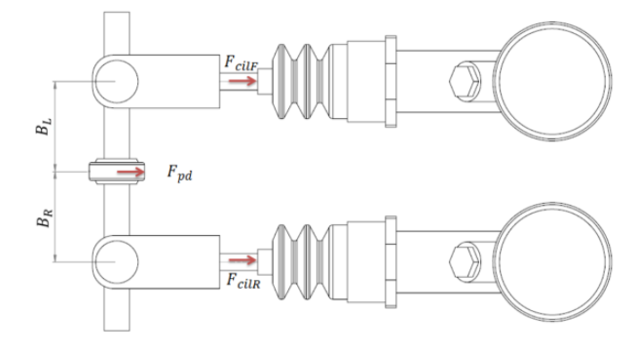
Balance bar Cilindro mestre

Slide 3
L_{x}
T₂ = 10ºC
T₁ = 100ºC
L_{y} T₁ T₁

Slide 4
